Slide 1
3D Room Reconstruction
Using HorizonNet
AI 융합학부 20180353 길다영

Slide 2
1
HorizonNet 설명
HorizonNet의 정의
실행 순서
훈련 방법
2
비교
Training Model 비교
NetWork 종류 비교
Epoch, Batch_size 비교
INDEX
3
Training Model 만들기
훈련 방법과 데이터셋 구성
실행 결과
한계
4
추 후 할 일

Slide 3
1
HorizonNet 설명
HorizonNet의 정의
실행 순서
훈련 방법

Slide 4
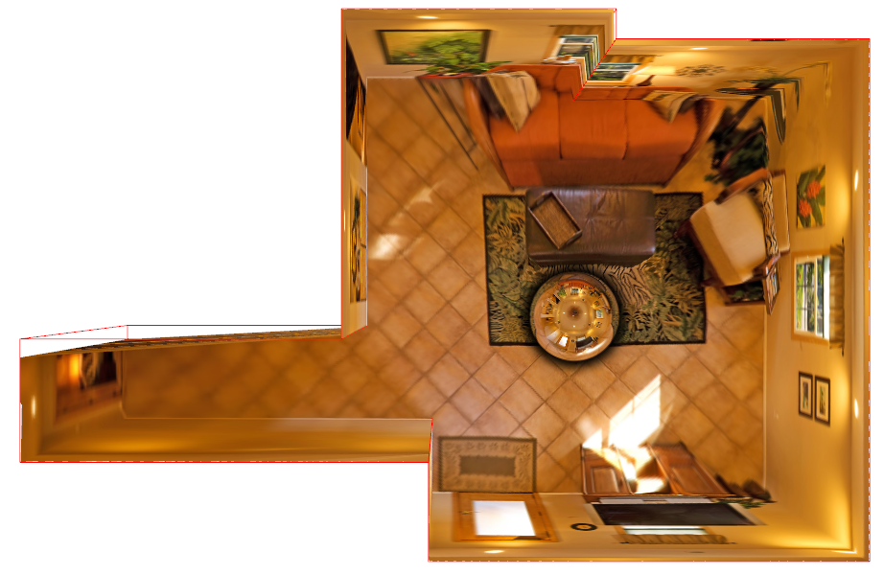
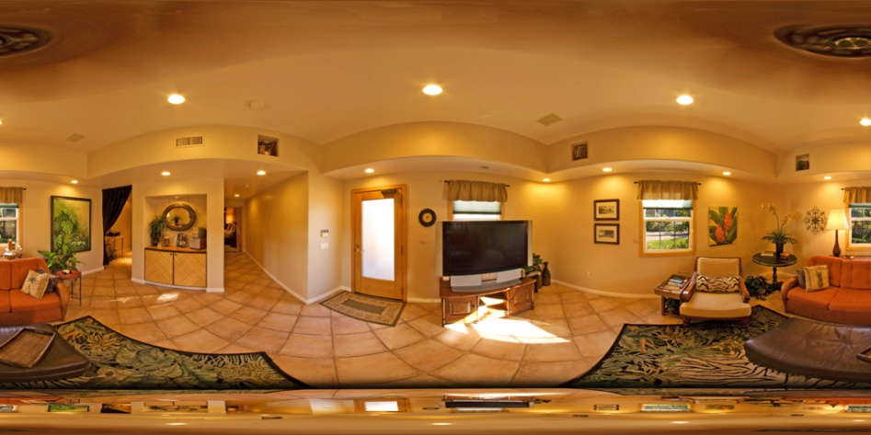
1. HorizonNet 설명
HorizonNet 의 정의
HorizonNet
Manhattan World 가정을 기반으로 하여 짧은 시간에 방의 구조를 추측하는 방법.
HorizonNet을 이용하여 단일 파노라마 이미지로 3D Room Layout을 추정할 수 있음.
Manhattan World 가정: 영상에 나타나는 평면들은 3차원상에서 서로 직교하는 평면들 로만 이루어져 있다.

Slide 5
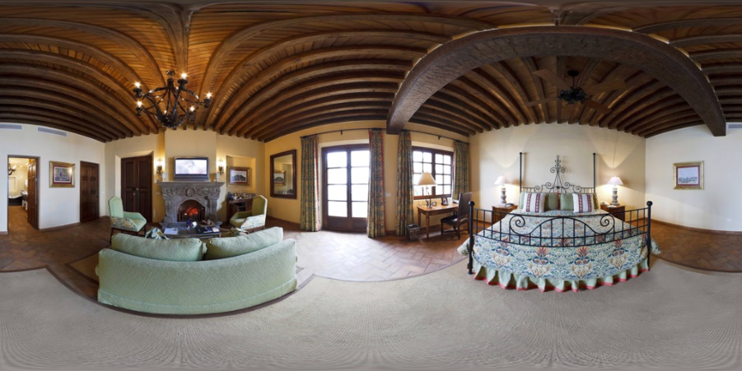
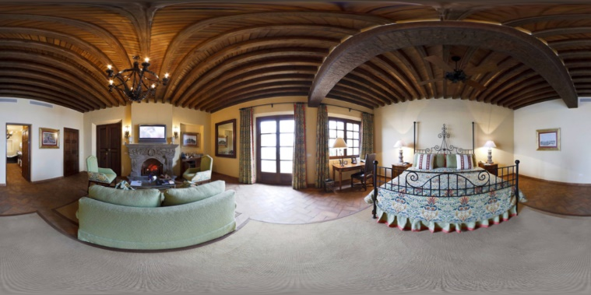
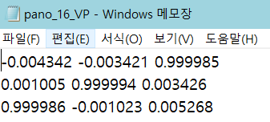
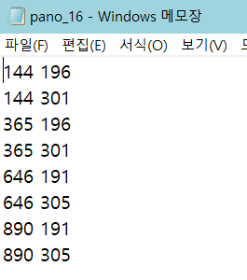
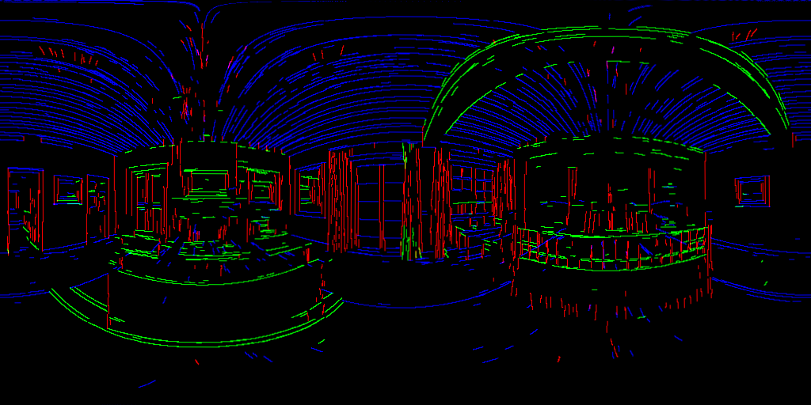
1. HorizonNet 설명
실행 순서
python preprocess.py --img_glob assets/demo.png --output_dir assets/preprocessed/
Input
1. Pre-processing

Slide 6
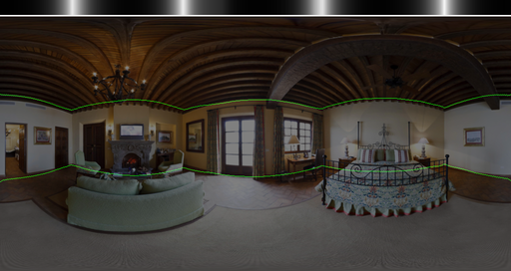
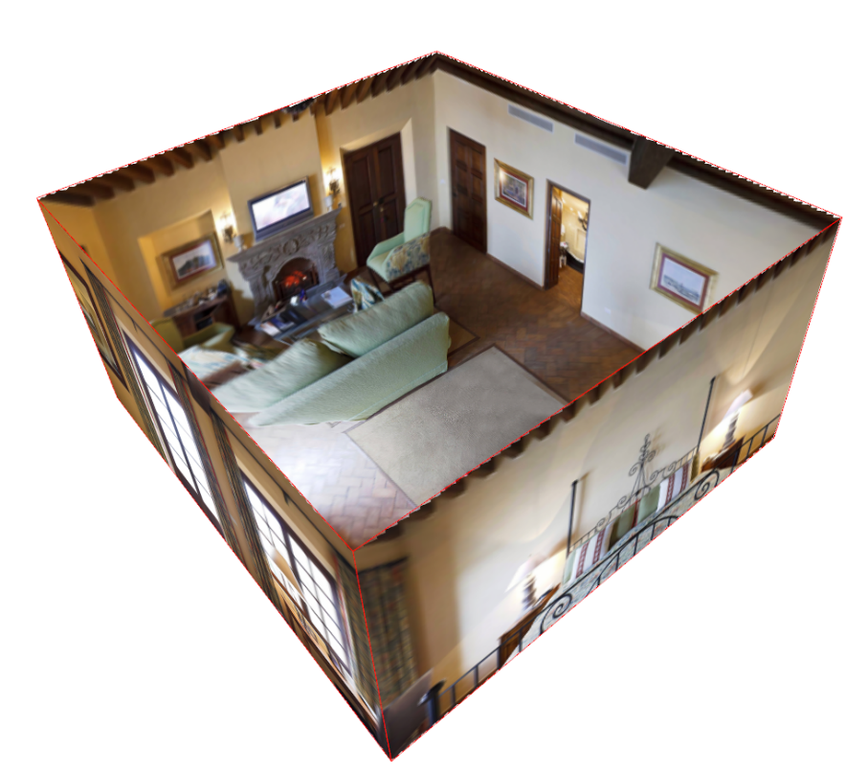
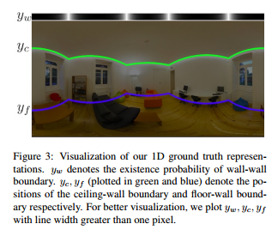
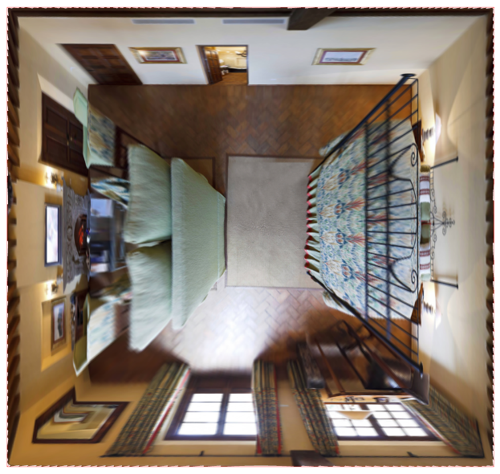
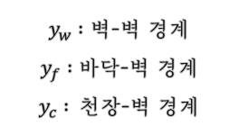
1. HorizonNet 설명
실행 순서
python preprocess.py --img_glob mydataset/train/img/demo.png --output_dir mydataset/preprocessed --rgbonly
python layout_viewer.py --img assets/preprocessed/demo_aligned_rgb.png --layout assets/inferenced/demo_aligned_rgb.json --ignore_ceiling --vis
2. Estimating layout with HorizonNet
3. Layout 3D Viewer
$y_{w} :벽$-벽 경계
$y_{f} :바$닥-벽 경계
$y_{c} : 천$장-벽 경계

Slide 7
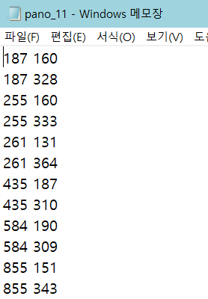
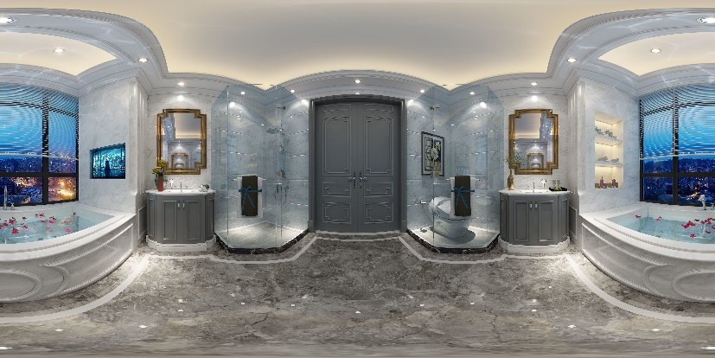
1. HorizonNet 설명
훈련 방법
준비물
전처리
python preprocess.py --img_glob mydataset/train/img/pano_01.png --output_dir mydataset/preprocessed --rgbonly
훈련
python layout_viewer.py --img assets/preprocessed/demo_aligned_rgb.png --layout assets/inferenced/demo_aligned_rgb.json --ignore_ceiling --vis
중요 Arguments
-- backbone : 네트워크 종류
-- epoch : epoch 횟수
-- batch_size : batch_size 조절
Epoch : 모든 학습 데이터 셋을 학습하는 횟수
Batch_size : 메모리의 한계와 속도 저하 때문에 대부분의 경우, 한 번의 epoch에서 모든 데이터를 한꺼번에 주지 않고 나누어 줌. 이때 나누어진 데이터 사이즈를 batch_size

Slide 8
2
비교
Training Model 비교
NetWork 종류 비교
Epoch, Batch_size 비교

Slide 9
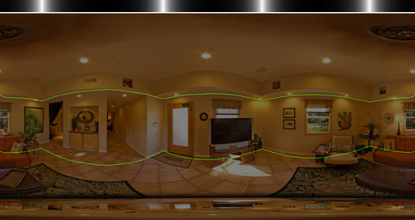
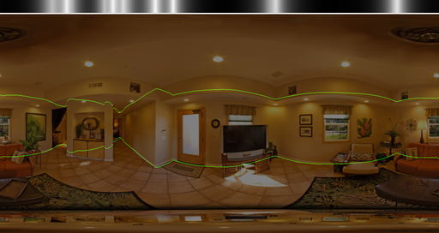
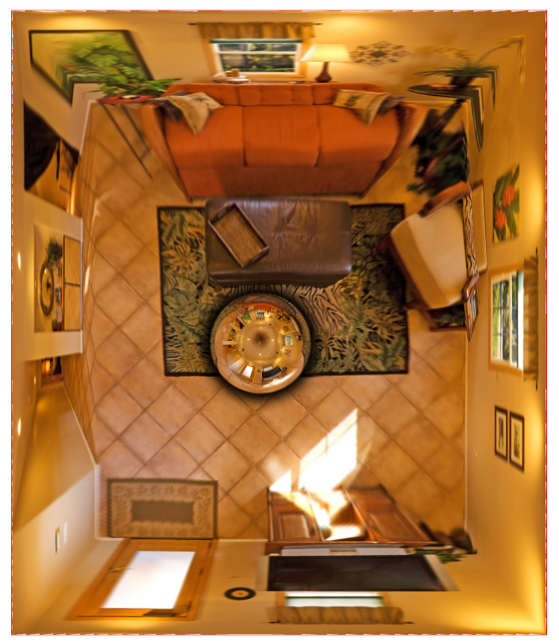
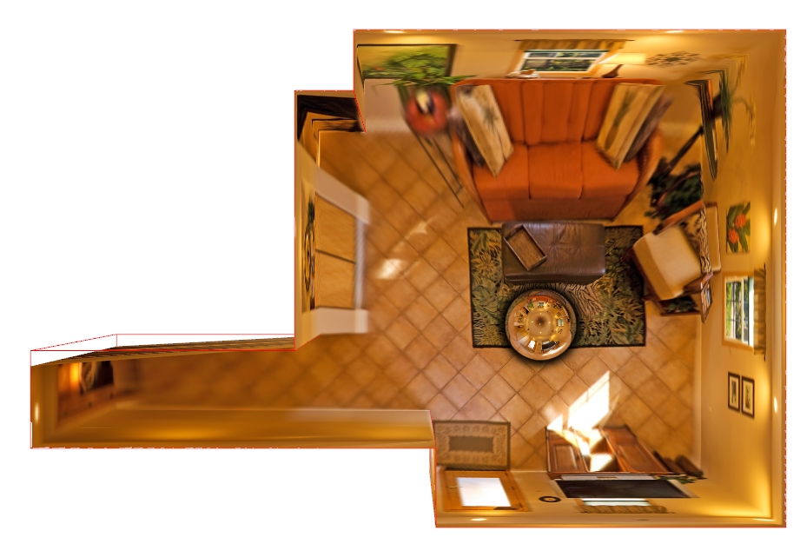
2. 비교
Training Model 비교
St3d.pth가 panos2d3d.pth보다 성능이 좋았음.
Panos2d3d.pth | St3d.pth

Slide 10
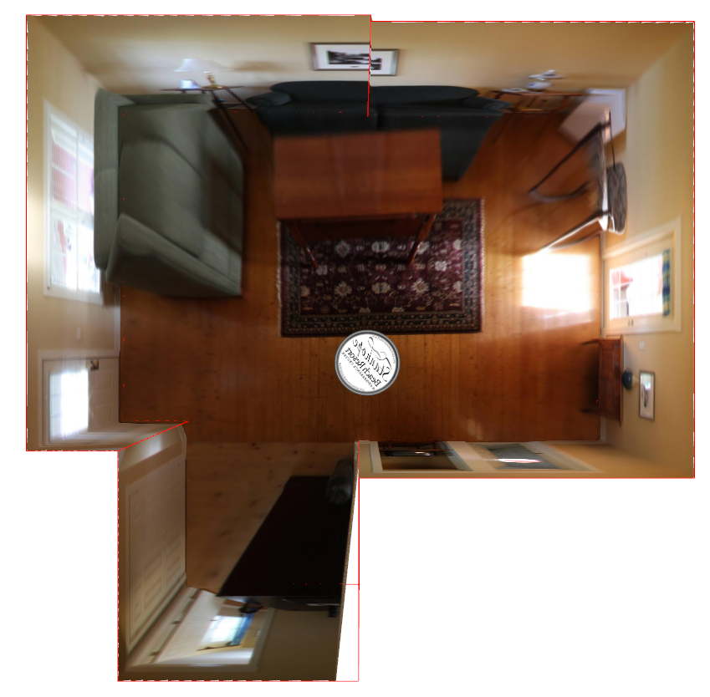
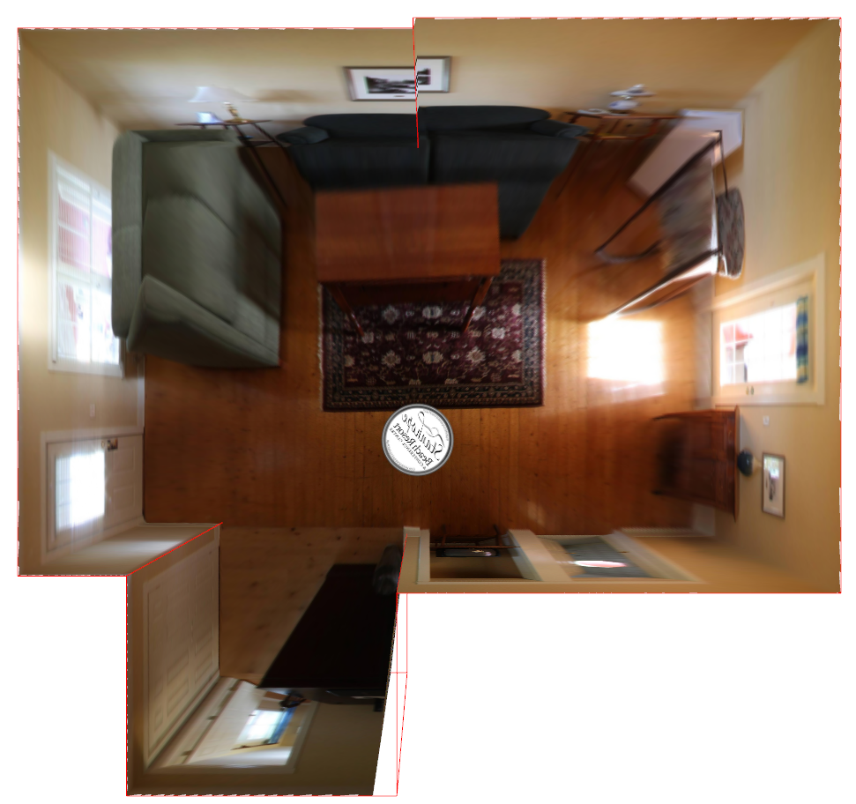
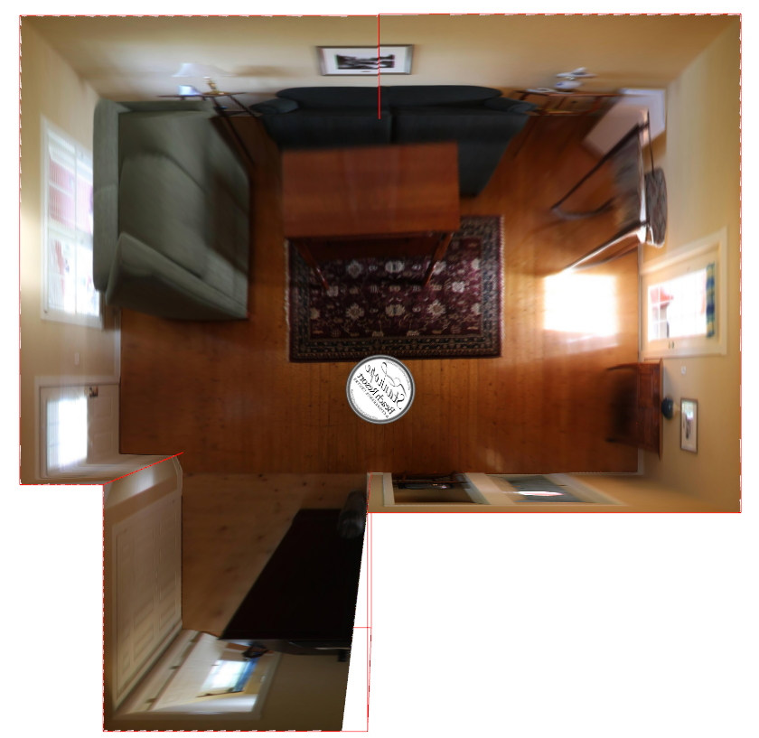
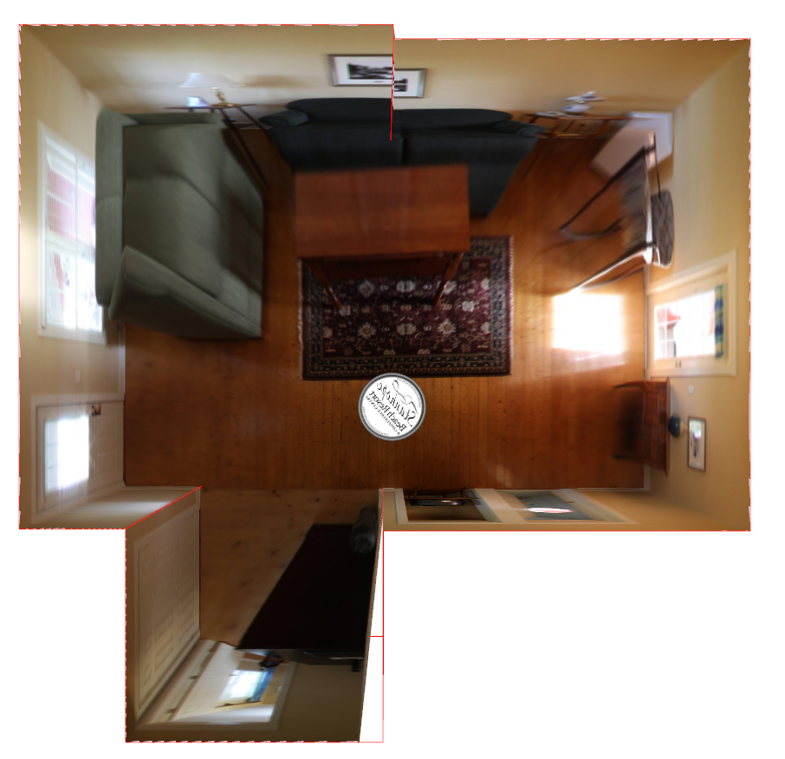
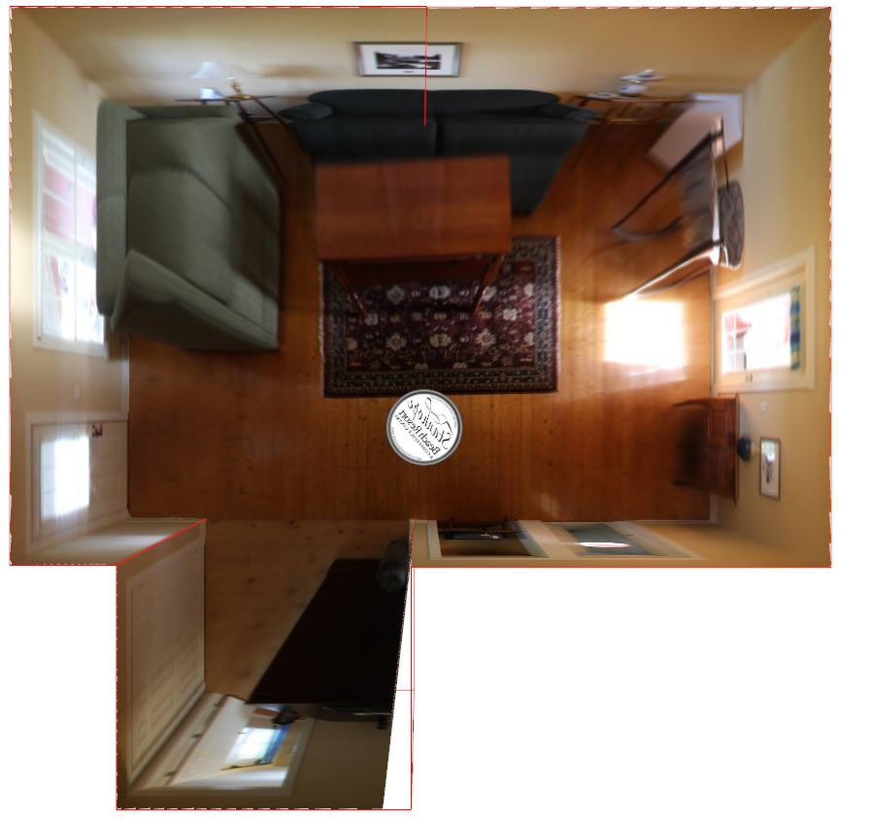
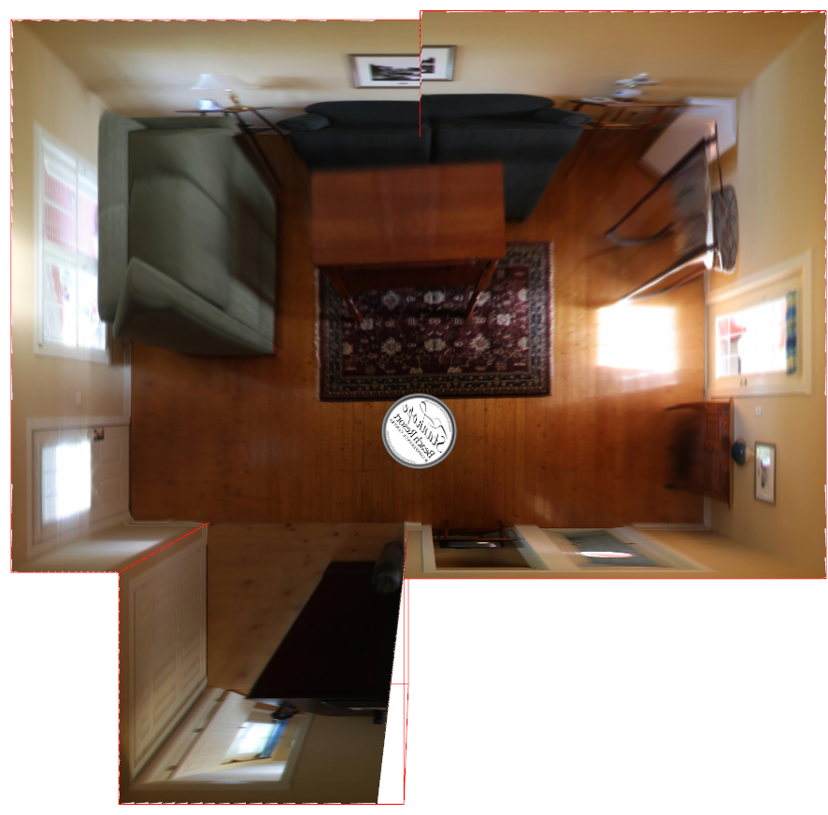
2. 비교
NetWork 종류 비교
가로, 세로 비율이 다르게 나옴.
문, 액자, 창문의 위치를 고려하였을 때, resnet50, resnext50_32x4d의 성능이 좋아 보임.
훈련 방법
Epoch = 300, batch_size = 1
Resnet18 | Resnet34 | Resnet50
resnet101 | ResNext50_32x4d | DenseNet 121

Slide 11
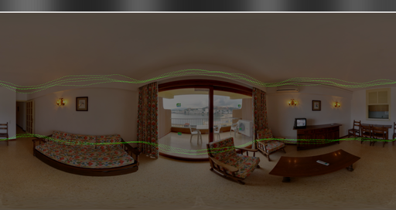
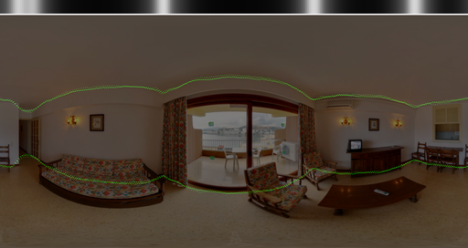
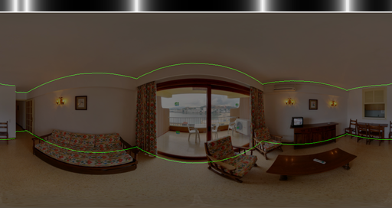
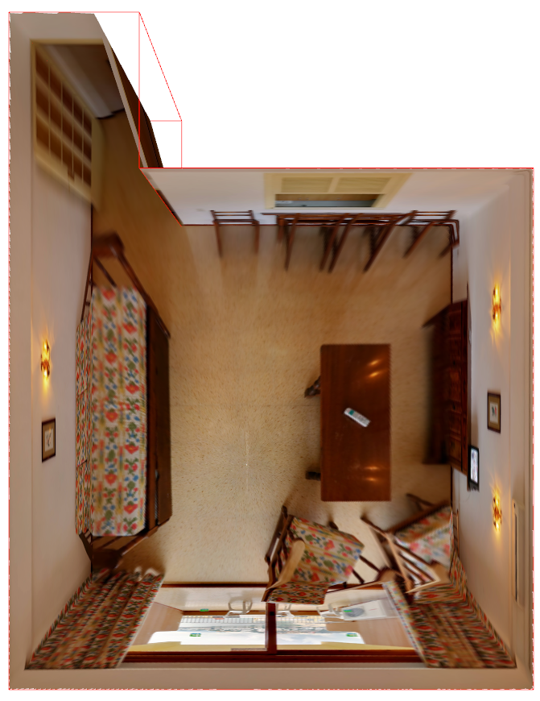
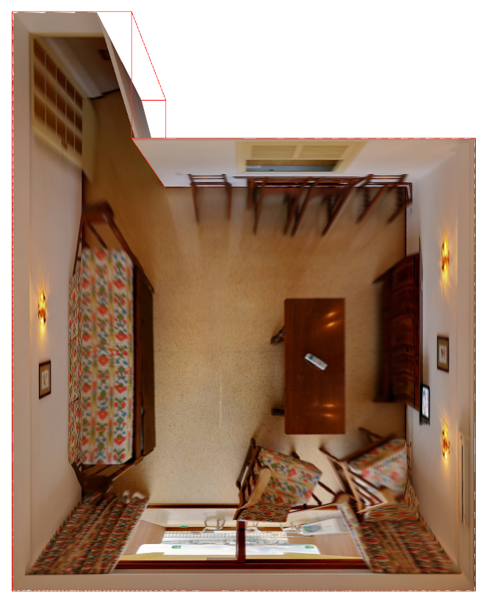
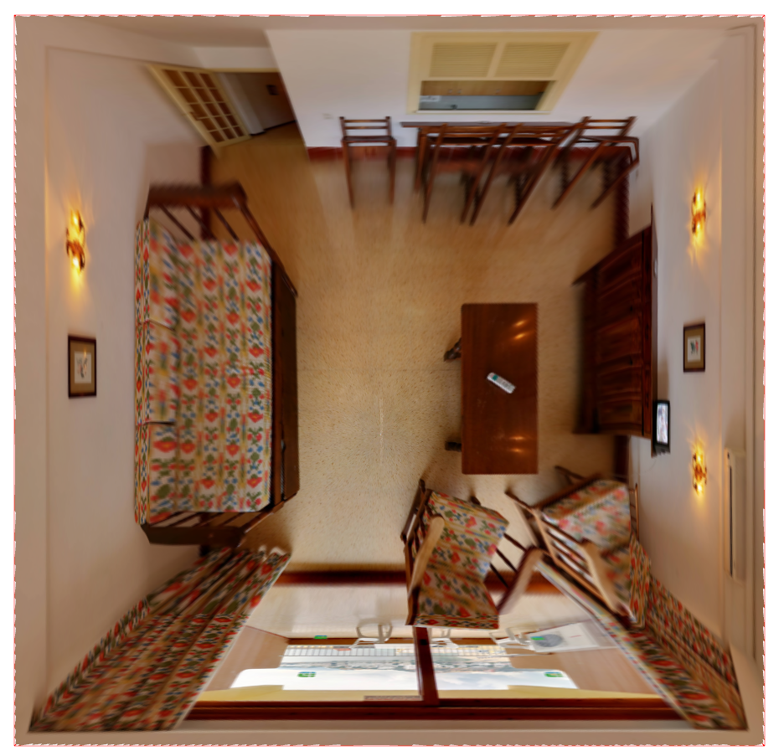
2. 비교
Epoch, Batch_size 비교
Batch_size = 1, epoch만 바뀌는 경우
Epoch가 커질수록 녹색선이 뚜렷해짐.
사용한 network
resnet50
Epoch = 25 | Epoch = 225 | Epoch = 5000
Epoch : 모든 학습 데이터 셋을 학습하는 횟수
Batch_size : 메모리의 한계와 속도 저하 때문에 대부분의 경우, 한 번의 epoch에서 모든 데이터를 한꺼번에 주지 않고 나누어 줌. 이때 나누어진 데이터 사이즈를 batch_size

Slide 12
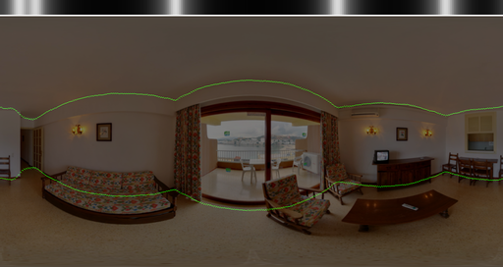
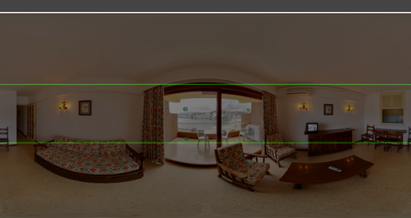
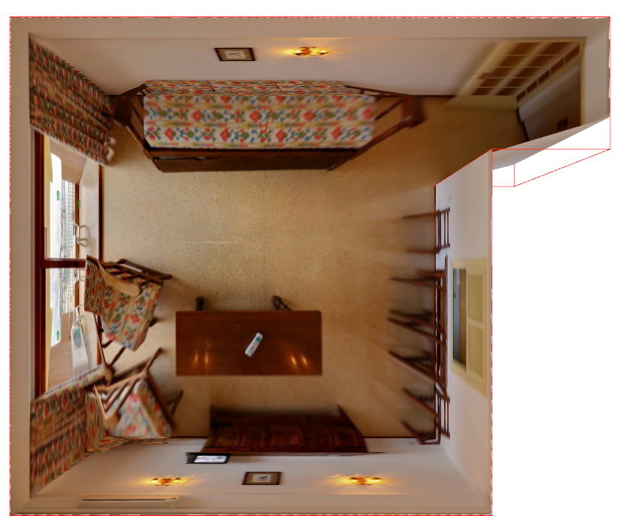
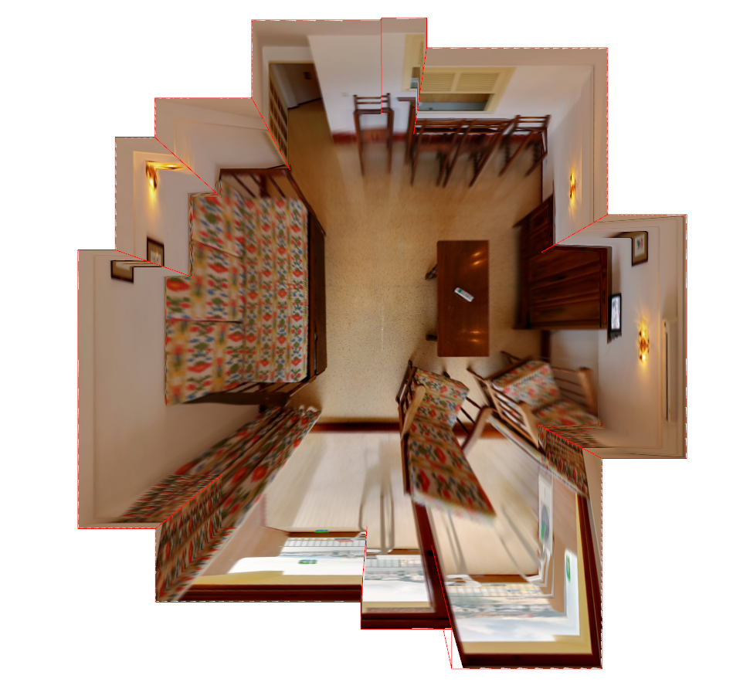
2. 비교
Epoch, Batch_size 비교
Epoch = 500, batch_size만 바뀌는 경우
Batch_size = 1인 경우에만 방의 구조가 올바르게 구현됨.
사용한 network
resnet50
Batch_size = 1 | Batch_size != 1
Epoch : 모든 학습 데이터 셋을 학습하는 횟수
Batch_size : 메모리의 한계와 속도 저하 때문에 대부분의 경우, 한 번의 epoch에서 모든 데이터를 한꺼번에 주지 않고 나누어 줌. 이때 나누어진 데이터 사이즈를 batch_size

Slide 13
3
Training Model 만들기
훈련 방법과 데이터셋 구성
실행 결과
한계

Slide 14
3. Training Model 만들기
훈련 방법과 데이터셋 구성
훈련 방법
Resnet50
batch_size = 1
Train img의 개수와 epoch를 달리하여 st3d.pth와 같은 성능을 내는 훈련 모델을 만들고자 함.
Dataset 구성
mydataset01 | mydataset02 | mydataset03
Train img 24장 Valid img 10장 (대략 2시간 소요) | Train img 80장 Valid img 10장 (대략 6-7시간 소요) | Train img 100장 Valid img 100장 (대략 10-11시간 소요)

Slide 15
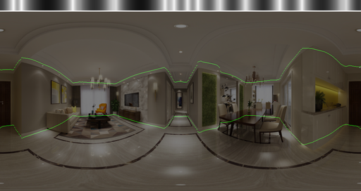
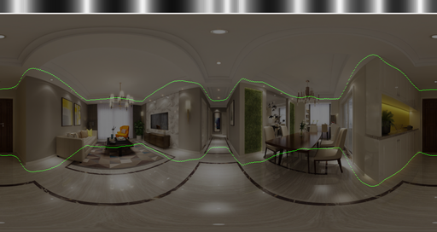
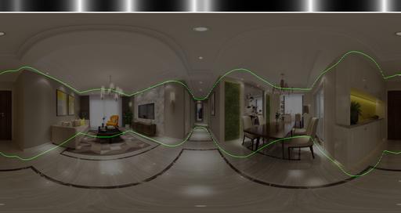
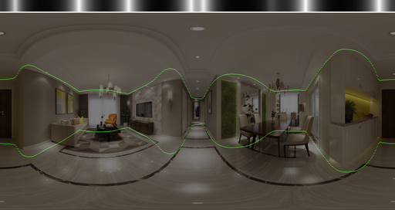
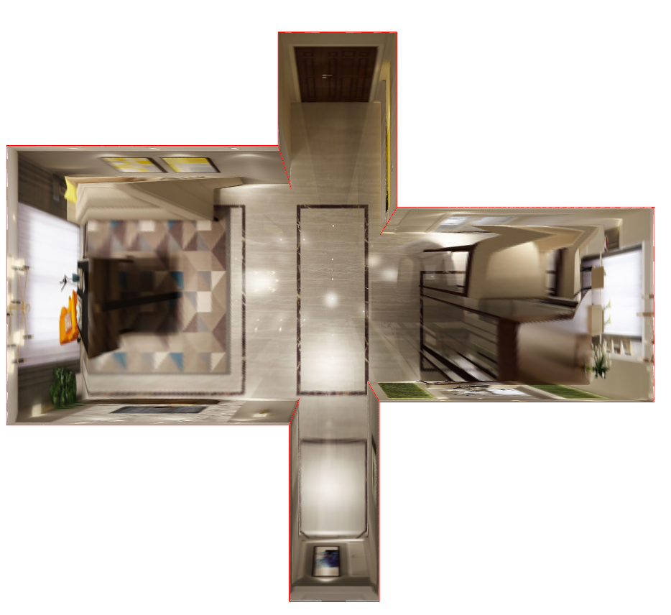
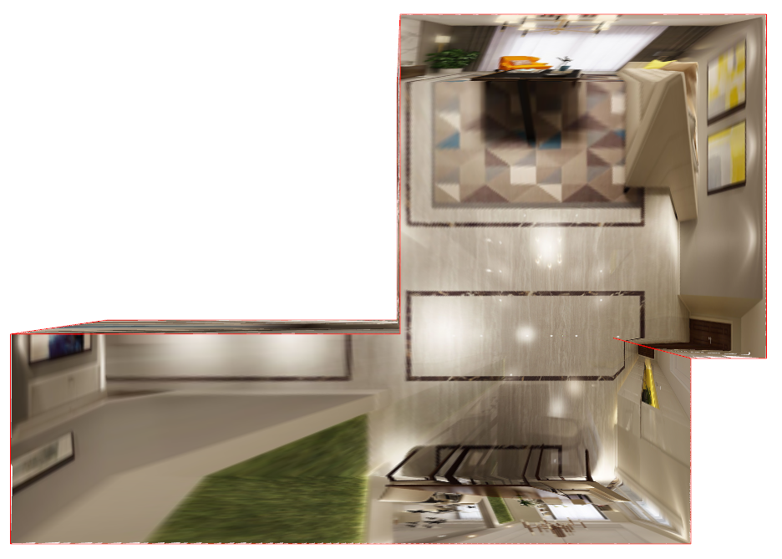
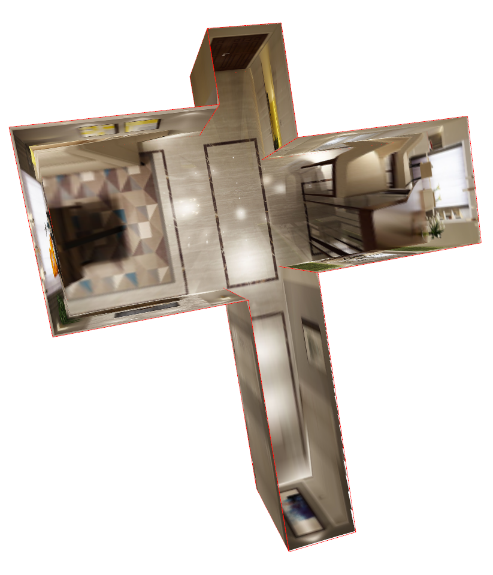
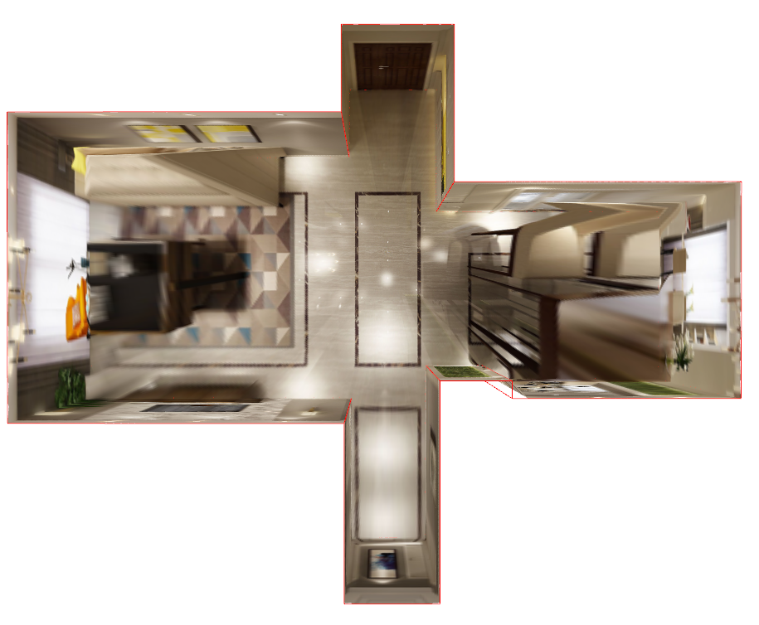
3. Training Model 만들기
실행 결과
실행 결과가 st3d.pth와 비슷하게 나온 모델이 있음.
St3d.pth | Mydataset01 – epoch 300 | Mydataset2 – epoch 500 | Mydataset03 – epoch 700

Slide 16
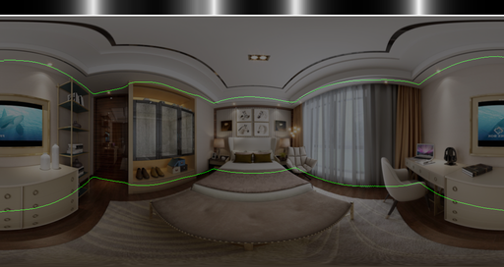
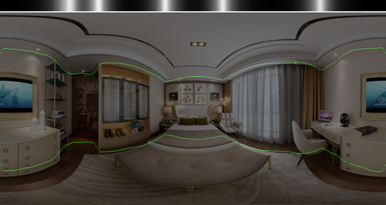
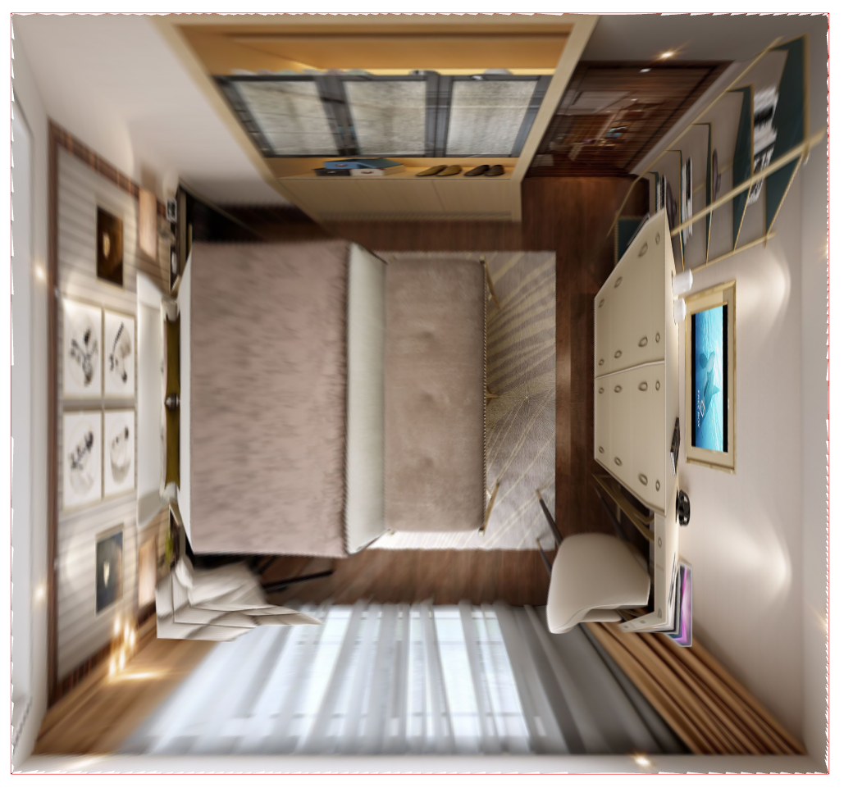
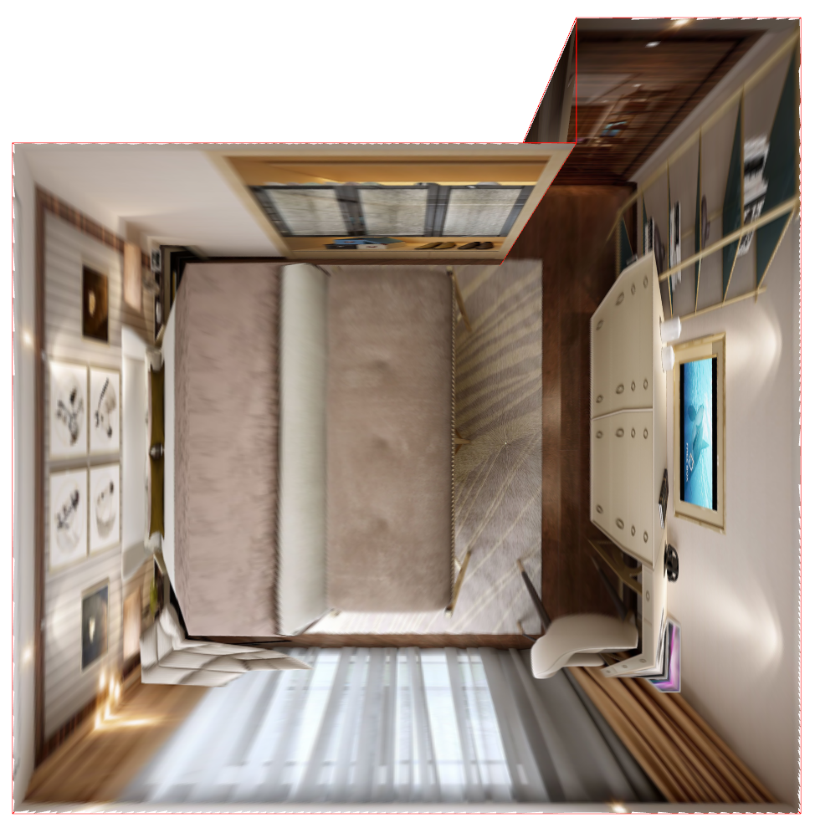
3. Training Model 만들기
한계
실행 결과가 st3d.pth보다 잘 나온 모델이 있음.
St3d.pth | Mydataset01 – epoch 300
한계
St3d.pth와 비슷하거나 더 좋은 성능을 내는 훈련 모델이 파노라마 img마다 다름.
St3d.pth의 녹색선은 모서리에 맞추어 잘 나타나는 반면, 직접 만들어본 모델의 녹색선은 모서리와 좀 떨어져 나타나는 경향을 보임.

Slide 17
4
추 후 할 일

Slide 18
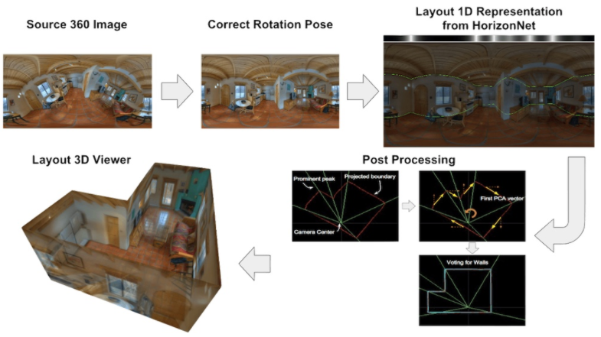
4. 추 후 할 일
한계 극복
훈련에 사용되는 img 수와 epoch를 늘리는 방법을 사용하여 layout 1d representation(녹색 선) 결과 도출을 보다 정확히 하고자 함. (결과적으로 st3d.pth와 비슷한 효과를 내는 훈련 모델 생성)
Post-processing 부분 보완
직사각형이 아닌 방의 경우, 내부 구조가 제대로 구현되지 않는 경우가 종종 있음.
이는 모든 벽면이 수직한다는 Manhattan world 가정의 문제.
한 점에 대해 세 모서리가 직교하지 않는 공간에 대해 보완해보고자 함.

Slide 19
THANK YOU
21.08.26

